Slide 1
Lập trình mạng
Thiết kế theo mô hình MVC
Dựa trên slide của TS. Nguyễn Mạnh Hùng

Slide 2
Nội dung
Mô hình MVC tổng quan Mô hình MVC cải tiến
Ví dụ Bài tập
●
●
●
●
2

Slide 3
Mô hình MVC

Slide 4
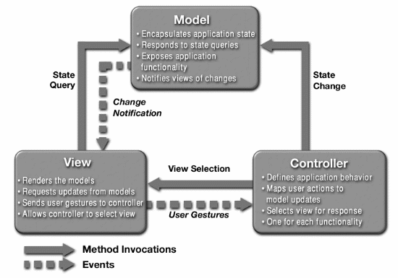
Mô hình MVC (1)
[image source: http://www.oracle.com/technetwork/]
4

Slide 5
Mô hình MVC (2)
M - model:
Đóng gói dữ liệu, thông tin
Chức năng biểu diễn, vận chuyển thông tin để trình diễn (view) và xử lí (control)
●
●

Slide 6
Mô hình MVC (3)
C - control:
●
Định nghĩa các hành vi, hoạt động, xử lí của hệ thống
Đối chiếu hành động của user (nhận từ view), vào tập chức năng để xử lí, đồng thời chọn hành động đưa view ra để show
●

Slide 7
Mô hình MVC (4)
V - view:
Giao diện với người dử dụng
Show các kết quả xử lí của tầng control
Thu nhận các hoạt động, yêu cầu của người sử dụng và chuyển cho tầng control xử lí
●
●
●

Slide 8
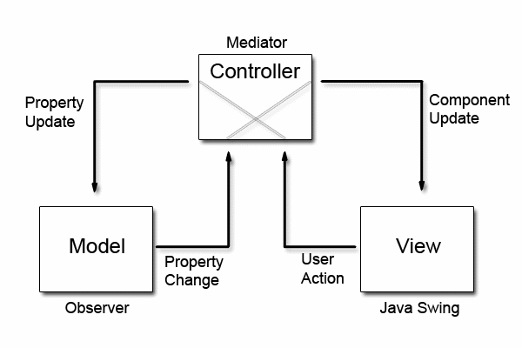
MVC cải tiến (1)
[image source: http://www.oracle.com/technetwork/]

Slide 9
MVC cải tiến (2)
View
L. giao diện
Control
L. điều khiển
Model
L. thực thể

Slide 10
Các lớp thực thể
Đóng gói dữ liệu, thông tin
Chỉ chứa các thuộc tính và các phương thức truy cập các thuộc tính (javaBean)
Chức năng biểu diễn, vận chuyển thông tin để trình diễn (view) và xử lí (control)
●
●
●

Slide 11
Các lớp điều khiển
Cập nhật thông tin vào DB (thông tin chứa trong các thực thể)
Thực hiện các tính toán, xử lí trung gian
Đối chiếu hành động của user (nhận từ view), vào tập chức năng để xử lí, đồng thời chọn hành động đưa view ra để show
●
●
●

Slide 12
Các lớp giao diện
●
Các frame, cửa sổ của ứng dụng (javaSwing)
Các trang giao diện web: html, jsp Các bảng, mẫu biểu, báo cáo in ra
●
●

Slide 13
Ví dụ:
điều khiển đăng nhập từ dòng lệnh

Slide 14
Login: Model
public class LoginModel { String userName; String password;
public LoginModel(){}
public String getPassword() { return password;
}
public void setPassword(String this.password = password;
}
password) {
public String getUserName() { return userName;
}
public void setUserName(String this.userName = userName;
}
}
userName) {
14

Slide 15
Login: View (1)
import import
java.io.DataInputStream; java.io.IOException;
public
class LoginView {
LoginModel user;
public LoginView(LoginModel this.user = user;
}
user){
public void showMessage(String smg){ System.out.println(smg);
}

Slide 16
Login: View (2)
public void getUserInfo(){ try{
Scanner input = new Scanner(System.in);
System.out.print("Username: "); user.setUserName(input.nextLine()); System.out.print("Password: "); user.setPassword(input.nextLine());
input.close();
}catch(IOException e){ System.out.println(e);
}
}
}

Slide 17
Login: Control (1)
public class LoginControl { LoginModel user; LoginView view;
public LoginControl(LoginModel this.user = user; this.view = view;
user, LoginView
view){
while(true){
view.getUserInfo(); if(checkLogin()){
view.showMessage("success!"); break;
}else{
view.showMessage("wrong username
}
}
or password!");
}

Slide 18
Login: Control (2)
private boolean checkLogin(){
if ((user.getUserName().equals("sa"))
&&(user.getPassword().equals("sa") )){ return true;
}
return false;
}
}

Slide 19
Login: main
public class LoginMVC {
public static void main(String[] args){ LoginModel user = new LoginModel(); LoginView view = new LoginView(user);
LoginControl control = new LoginControl(user, view);
}
}

Slide 20
Thiết kế hệ thống theo MVC
Có thể áp dụng một số dạng mô hình MVC phổ biến:
●
Mô hình MVC dùng thực thể thuần (cổ điển)
Mô hình MVC dùng bean
Mô hình MVC cải tiến (hiện đại)
●
●
Lưu ý:
Với bài tập lớn, các nhóm nên chọn thiết kế theo 1 trong 3 dạng kiến trúc trên.

Slide 21
Thiết kế theo mô hình MVC với thực thể thuần

Slide 22
MVC với thực thể thuần (1)
Lớp thực thể chỉ chứa các thuộc tính và các phương thức get/set cho mỗi thuộc tính (còn gọi là các lớp thực thể thuần)
Các thao tác liên quan đến CSDL đều đặt trong lớp điều khiển (dạng lớp DAO – Data Access Object)
Đặc trưng:
●
●

Slide 23
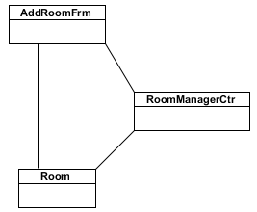
MVC với thực thể thuần (2)
Ví dụ modul quản lí phòng của Manager, sơ đồ lớp cuối pha phân tích của chức năng thêm phòng:

Slide 24
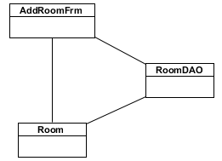
MVC với thực thể thuần (3)
Ví dụ chức năng thêm phòng của Manager, sơ đồ lớp theo MVC dùng thực thể thuần:

Slide 25
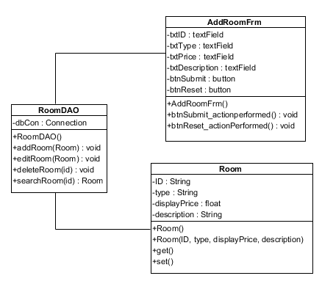
MVC với thực thể thuần (4)
Kết quả thu được sơ đồ lớp như sau:

Slide 26
Lớp Room (1)
package mvcPure;
public class Room { private String id; private String name; private String type;
private float displayPrice; private String description;
public Room() { super();
}
public Room(String id, String name, String type, float displayPrice, String description) { super();
this.id = id; this.name = name; this.type = type;
this.displayPrice = displayPrice; this.description = description;
}

Slide 27
Lớp Room (2)
public String getId() {
return id;
}
public void setId(String id) { this.id = id;
}
public String getName() { return name;
}
public void setName(String name) { this.name = name;
}
public String getType() { return type;
}
public void setType(String type) { this.type = type;
}
public float getDisplayPrice() { return displayPrice;
}
public void setDisplayPrice(float displayPrice) { this.displayPrice = displayPrice;
}
public String getDescription() { return description;
}
public void setDescription(String description) { this.description = description;
27
}

Slide 28
Lớp RoomDAO (1)
package mvcPure;
import java.sql.Connection; import java.sql.DriverManager; import java.sql.PreparedStatement;
public class RoomDAO { private Connection con;
public RoomDAO(){
String dbUrl = "jdbc:mysql://localhost:3306/hotel"; String dbClass = "com.mysql.jdbc.Driver";
try {
Class.forName(dbClass);
con = DriverManager.getConnection (dbUrl, "root", "12345678");
}catch(Exception e) { e.printStackTrace();
}
}

Slide 29
Lớp RoomDAO (2)
public void addRoom(Room room){
String sql = "INSERT INTO tblRoom(id, name, type, displayPrice, description) VALUES(?,?,?,?,?)";
try{
PreparedStatement ps = con.prepareStatement(sql); ps.setString(1, room.getId());
ps.setString(2, room.getName());
ps.setString(3, room.getType()); ps.setFloat(4, room.getDisplayPrice()); ps.setString(5, room.getDescription());
ps.executeUpdate();
}catch(Exception e){ e.printStackTrace();
}
}
}

Slide 30
Lớp AddRoomFrm (1)
package mvcPure;
import java.awt.GridLayout;
import java.awt.event.ActionEvent; import java.awt.event.ActionListener; import java.awt.event.WindowAdapter; import java.awt.event.WindowEvent;
import javax.swing.JButton; import javax.swing.JFrame; import javax.swing.JLabel; import javax.swing.JOptionPane; import javax.swing.JPanel; import javax.swing.JTextField;
public class AddRoomFrm extends JFrame implements ActionListener{
private JTextField txtID; private JTextField txtName; private JTextField txtType;
private JTextField txtDisplayPrice; private JTextField txtDescription; private JButton btnSubmit;
private JButton btnReset;

Slide 31
Lớp AddRoomFrm (2)
public AddRoomFrm(){
super("Room management pure-MVC"); txtID = new JTextField(15); txtName = new JTextField(15); txtType = new JTextField(15);
txtDisplayPrice = new JTextField(15); txtDescription = new JTextField(15); btnSubmit = new JButton("Submit"); btnReset = new JButton("Reset");
JPanel content = new JPanel(); content.setLayout(new GridLayout(6,2)); content.add(new JLabel("ID:")); content.add(txtID);
content.add(new JLabel("Name:")); content.add(txtName);
content.add(new JLabel("Type:")); content.add(txtType);
content.add(new JLabel("Display price:"));content.add(txtDisplayPrice); content.add(new Jlabel("Description:")); content.add(txtDescription); content.add(btnReset); content.add(btnSubmit); btnSubmit.addActionListener(this);
btnReset.addActionListener(this); this.setContentPane(content); this.pack();
this.addWindowListener(new WindowAdapter(){
public void windowClosing(WindowEvent e){ System.exit(0);
}
});
31
}

Slide 32
Lớp AddRoomFrm (3)
public void actionPerformed(ActionEvent e) {
JButton btn = (JButton) e.getSource();
if(btn.equals(btnSubmit)){ btnSubmit_actionperformed();
}else if(btn.equals(btnReset)){ btnReset_actionperformed();
}
}
public void btnSubmit_actionperformed() { Room room = new Room(); room.setId(txtID.getText()); room.setName(txtName.getText()); room.setType(txtType.getText());
room.setDisplayPrice(Float.parseFloat(txtDisplayPrice.getText())); room.setDescription(txtDescription.getText());
RoomDAO rd = new RoomDAO(); rd.addRoom(room);
JOptionPane.showMessageDialog(this, "Add room successfullly!");
}
public void btnReset_actionperformed() {
txtID.setText(""); txtName.setText(""); txtType.setText(""); txtDisplayPrice.setText(""); txtDescription.setText("");
}
}
32

Slide 33
Lớp Test
package mvcPure;
public class Test {
public static void main(String[] args) { AddRoomFrm arf = new AddRoomFrm(); arf.setVisible(true);
}
}
Lưu ý trước khi chạy, phải:
Cài đặt CSDL và bật server MySQL
Add driver của Jdbc mysql vào library của project
33

Slide 34
Thiết kế theo mô hình MVC với thực thể bean

Slide 35
MVC với thực thể bean (1)
Đặc trưng:
●
Lớp thực thể chứa các thuộc tính và các phương thức get/set cho mỗi thuộc tính, và
Các thao tác liên quan đến CSDL mà liên quan đến lớp thực thể nào thì đều đặt trong lớp điều khiển đó
Các lớp thực thể kiểu này được gọi là lớp bean
Trong nhiều trường hợp, không còn cần đến lớp điều khiển nữa vì lớp bean đã kiêm luôn vai trò của lớp điều khiển
●
●
●

Slide 36
MVC với thực thể bean (2)
Ví dụ modul quản lí phòng của Manager, sơ đồ lớp cuối pha phân tích của chức năng thêm phòng:

Slide 37
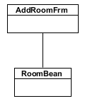
MVC với thực thể bean (3)
Ví dụ chức năng thêm phòng của Manager, sơ đồ lớp theo MVC dùng thực thể bean:

Slide 38
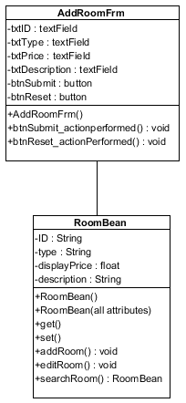
Hoàn thiện sơ đồ lớp
Kết quả thu được sơ đồ lớp sau khi áp dụng các nguyên lí A, B, và C như sau:

Slide 39
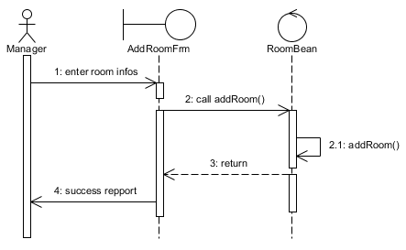
Sơ đồ tuần tự pha thiết kế
Sơ đồ tuần tự cho cách thiết kế dùng bean:

Slide 40
Lớp RoomBean (1)
package mvcBean;
import java.sql.Connection; import java.sql.DriverManager; import java.sql.PreparedStatement;
public class RoomBean { private String id; private String name; private String type;
private float displayPrice; private String description;
public RoomBean() { super();
}
public RoomBean(String id, String name, String type, float DisplayPrice, String description) {
super();
this.id = id; this.name = name; this.type = type;
this.displayPrice = displayPrice; this.description = description;
}
40

Slide 41
Lớp RoomBean (2)
public String getId() {
return id;
}
public void setId(String id) { this.id = id;
}
public String getName() { return name;
}
public void setName(String name) { this.name = name;
}
public String getType() { return type;
}
public void setType(String type) { this.type = type;
}
public float getDisplayPrice() { return displayPrice;
}
public void setDisplayPrice(float displayPrice) { this.displayPrice = displayPrice;
}
public String getDescription() { return description;
}
public void setDescription(String description) { this.description = description;
41
}

Slide 42
Lớp RoomBean (3)
public void addRoom(){
String dbUrl = "jdbc:mysql://localhost:3306/hotel"; String dbClass = "com.mysql.jdbc.Driver";
String sql = "INSERT INTO tblRoom(id, name, type, displayPrice,
description) VALUES(?,?,?,?,?)";
try{
Class.forName(dbClass);
Connection con = DriverManager.getConnection ( dbUrl, "root", "12345678");
PreparedStatement ps = con.prepareStatement(sql); ps.setString(1, getId());
ps.setString(2, getName());
ps.setString(3, getType()); ps.setFloat(4, getDisplayPrice()); ps.setString(5, getDescription());
ps.executeUpdate(); con.close();
}catch(Exception e){ e.printStackTrace();
}
}
}

Slide 43
Lớp AddRoomFrm (1)
package mvcBean;
import java.awt.GridLayout;
import java.awt.event.ActionEvent; import java.awt.event.ActionListener; import java.awt.event.WindowAdapter; import java.awt.event.WindowEvent;
import javax.swing.JButton; import javax.swing.JFrame; import javax.swing.JLabel; import javax.swing.JOptionPane; import javax.swing.JPanel; import javax.swing.JTextField;
public class AddRoomFrm extends JFrame implements ActionListener{
private JTextField txtID; private JTextField txtName; private JTextField txtType;
private JTextField txtDisplayPrice; private JTextField txtDescription; private JButton btnSubmit;
private JButton btnReset;

Slide 44
Lớp AddRoomFrm (2)
public AddRoomFrm(){
super("Room management pure-MVC"); txtID = new JTextField(15); txtName = new JTextField(15); txtType = new JTextField(15);
txtDisplayPrice = new JTextField(15); txtDescription = new JTextField(15); btnSubmit = new JButton("Submit"); btnReset = new JButton("Reset");
JPanel content = new JPanel(); content.setLayout(new GridLayout(6,2)); content.add(new JLabel("ID:")); content.add(txtID);
content.add(new JLabel("Name:")); content.add(txtName);
content.add(new JLabel("Type:")); content.add(txtType);
content.add(new JLabel("Display price:"));content.add(txtDisplayPrice); content.add(new Jlabel("Description:")); content.add(txtDescription); content.add(btnReset); content.add(btnSubmit); btnSubmit.addActionListener(this);
btnReset.addActionListener(this); this.setContentPane(content); this.pack();
this.addWindowListener(new WindowAdapter(){
public void windowClosing(WindowEvent e){ System.exit(0);
}
});
44
}

Slide 45
Lớp AddRoomFrm (3)
public void actionPerformed(ActionEvent e) {
JButton btn = (JButton) e.getSource();
if(btn.equals(btnSubmit)){ btnSubmit_actionperformed();
}else if(btn.equals(btnReset)){ btnReset_actionperformed();
}
}
public void btnSubmit_actionperformed() { RoomBean room = new RoomBean(); room.setId(txtID.getText()); room.setName(txtName.getText()); room.setType(txtType.getText());
room.setDisplayPrice(Float.parseFloat(txtDisplayPrice.getText())); room.setDescription(txtDescription.getText());
room.addRoom();
JOptionPane.showMessageDialog(this, "Add room successfullly!");
}
public void btnReset_actionperformed() { txtID.setText(""); txtName.setText(""); txtType.setText(""); txtDisplayPrice.setText(""); txtDescription.setText("");
}
}

Slide 46
Lớp Test
package mvcBean;
public class Test {
public static void main(String[] args) { AddRoomFrm arf = new AddRoomFrm(); arf.setVisible(true);
}
}
Lưu ý trước khi chạy, phải:
Cài đặt CSDL và bật server MySQL
Add driver của Jdbc mysql vào library của project

Slide 47
Thiết kế theo mô hình MVC cải tiến (hiện đại)

Slide 48
MVC cải tiến (1)
Lớp thực thể thuần
Các thao tác liên quan đến CSDL đều đặt trong lớp điều khiển
Các lớp điều khiển giành quyền điều khiển toàn bộ các lớp view và control
Đặc trưng:
●
●
●

Slide 49
MVC cải tiến (2)
Ví dụ modul quản lí phòng của Manager, sơ đồ lớp cuối pha phân tích của chức năng thêm phòng:

Slide 50
MVC cải tiến (3)
Ví dụ chức năng thêm phòng của Manager, sơ đồ lớp
theo MVC cải tiến:
Khi nút Add trên form của lớp biên AddRoomFrm bị click thì lớp biên này không được xử lí gì mà phải truyền sự kiện này xuống cho lớp điều khiển
Để làm được việc này, trên lớp biên có phương thức truyền quyền điều khiển cho lớp điều khiển, và
Trong lớp điều khiển có một lớp nội tại (inner class) dùng để nhận sự kiện do lớp biên truyền xuống để xử lí
●
●
●

Slide 51
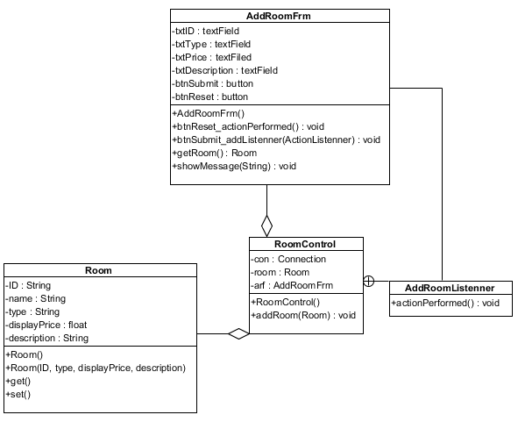
Hoàn thiện sơ đồ lớp
Kết quả thu được sơ đồ lớp sau khi áp dụng các nguyên lí A, B, và C như sau:

Slide 52
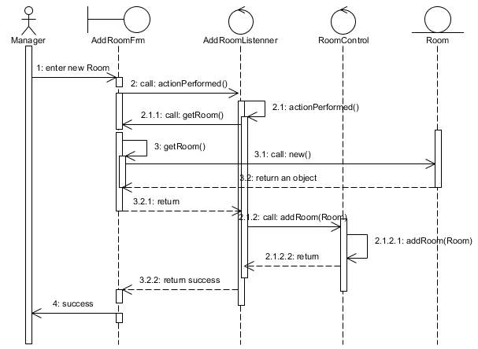
Sơ đồ tuần tự pha thiết kế
Sơ đồ tuần tự cho cách thiết kế dùng MVC cải tiến:

Slide 53
Lớp Room (1)
package mvcNew;
public class Room { private String id; private String name; private String type;
private float displayPrice; private String description;
public Room() { super();
}
public Room(String id, String name, String type, float displayPrice, String description) { super();
this.id = id; this.name = name; this.type = type;
this.displayPrice = displayPrice; this.description = description;
}

Slide 54
Lớp Room (2)
public String getId() {
return id;
}
public void setId(String id) { this.id = id;
}
public String getName() { return name;
}
public void setName(String name) { this.name = name;
}
public String getType() { return type;
}
public void setType(String type) { this.type = type;
}
public float getDisplayPrice() { return displayPrice;
}
public void setDisplayPrice(float displayPrice) { this.displayPrice = displayPrice;
}
public String getDescription() { return description;
}
public void setDescription(String description) { this.description = description;
54
}

Slide 55
Lớp AddRoomFrm (1)
package mvcNew;
import java.awt.GridLayout;
import java.awt.event.ActionEvent; import java.awt.event.ActionListener; import java.awt.event.WindowAdapter; import java.awt.event.WindowEvent;
import javax.swing.JButton; import javax.swing.JFrame; import javax.swing.JLabel; import javax.swing.JOptionPane; import javax.swing.JPanel; import javax.swing.JTextField;
public class AddRoomFrm extends JFrame implements ActionListener{
private JTextField txtID; private JTextField txtName; private JTextField txtType;
private JTextField txtDisplayPrice; private JTextField txtDescription; private JButton btnSubmit;
private JButton btnReset;
55

Slide 56
Lớp AddRoomFrm (2)
public AddRoomFrm(){
super("Room management pure-MVC"); txtID = new JTextField(15); txtName = new JTextField(15); txtType = new JTextField(15);
txtDisplayPrice = new JTextField(15); txtDescription = new JTextField(15); btnSubmit = new JButton("Submit"); btnReset = new JButton("Reset");
JPanel content = new JPanel(); content.setLayout(new GridLayout(6,2)); content.add(new JLabel("ID:")); content.add(txtID);
content.add(new JLabel("Name:")); content.add(txtName);
content.add(new JLabel("Type:")); content.add(txtType);
content.add(new JLabel("Display price:"));content.add(txtDisplayPrice); content.add(new Jlabel("Description:")); content.add(txtDescription); content.add(btnReset); content.add(btnSubmit); btnSubmit.addActionListener(this);
btnReset.addActionListener(this); this.setContentPane(content); this.pack();
this.addWindowListener(new WindowAdapter(){
public void windowClosing(WindowEvent e){ System.exit(0);
}
});
56
}

Slide 57
Lớp AddRoomFrm (3)
public void actionPerformed(ActionEvent e) { JButton btn = (JButton) e.getSource(); if(btn.equals(btnReset)){
btnReset_actionperformed();
}
}
public void btnReset_actionperformed() { txtID.setText(""); txtName.setText(""); txtType.setText(""); txtDisplayPrice.setText(""); txtDescription.setText("");
}

Slide 58
Lớp AddRoomFrm (4)
public Room getRoom(){
Room room = new Room(); room.setId(txtID.getText()); room.setName(txtName.getText()); room.setType(txtType.getText()); room.setDisplayPrice(
Float.parseFloat(txtDisplayPrice.getText())); room.setDescription(txtDescription.getText()); return room;
}
public void showMessage(String msg){ JOptionPane.showMessageDialog(this, msg);
}
public void addSubmitListener(ActionListener log) { btnSubmit.addActionListener(log);
}

Slide 59
Lớp RoomControl (1)
package mvcNew;
import java.awt.event.ActionEvent; import java.awt.event.ActionListener; import java.sql.Connection;
import java.sql.DriverManager;
import java.sql.PreparedStatement;
public class RoomControl { private Connection con; private Room room; private AddRoomFrm arf;
public RoomControl(){
String dbUrl = "jdbc:mysql://localhost:3306/hotel"; String dbClass = "com.mysql.jdbc.Driver";
try {
Class.forName(dbClass);
con = DriverManager.getConnection (dbUrl, "root", "12345678");
}catch(Exception e) {
e.printStackTrace();
}
arf = new AddRoomFrm(); arf.addSubmitListener(new AddRoomListener()); arf.setVisible(true);
}
59

Slide 60
Lớp RoomControl (2)
public void addRoom(Room room){
String sql = "INSERT INTO tblRoom(id, name, type, displayPrice, description) VALUES(?,?,?,?,?)";
try{
PreparedStatement ps = con.prepareStatement(sql); ps.setString(1, room.getId());
ps.setString(2, room.getName()); ps.setString(3, room.getType()); ps.setFloat(4, room.getDisplayPrice()); ps.setString(5, room.getDescription());
ps.executeUpdate();
}catch(Exception e){ e.printStackTrace();
}
}
class AddRoomListener implements ActionListener {
public void actionPerformed(ActionEvent e) {
try {
room = arf.getRoom(); addRoom(room);
arf.showMessage("Add room successfullly!");
} catch (Exception ex) { ex.printStackTrace();
}
}
}
60
}

Slide 61
Lớp Test
package mvcNew;
public class Test {
public static void main(String[] args) { RoomControl rc = new RoomControl();
}
}
Lưu ý trước khi chạy, phải:
Cài đặt CSDL và bật server MySQL
Add driver của Jdbc mysql vào library của project

Slide 62
Bài tập
Cài đặt theo kiến trúc đã thiết kế các modul sau:
Chức năng sửa thông tin phòng Chức năng xóa thông tin phòng Chức năng đặt phòng
Chức năng checkin
Chức năng trả phòng và thanh toán
●
●
●
●
●

Slide 63
Bài tập về nhà
Cài đặt modul cá nhân theo kiến trúc đã thiết kế:
●
Trình bày sơ đồ lớp đã thiết kế
Trình bày sơ đồ cơ sở dữ liệu đã thiết kế Cài đặt các lớp theo đúng thiết kế
Demo chương trình
●
●
●

Slide 64
Case study:
MVC với GUI

Slide 65
Yêu cầu bài toán
●
Tạo một form đăng nhập gồm usename, password và một nút login
Thông tin của người dùng được lưu trong CSDL, bảng users có ít nhất 2 cột username và password
Mỗi khi click vào nút login, chương trình phải kiểm tra thông tin đăng nhập có đúng không, nếu đúng thông báo thành công, nếu sai thông báo đăng nhập sai!
Xây dựng chương trình theo mô hình MVC
●
●
●

Slide 66
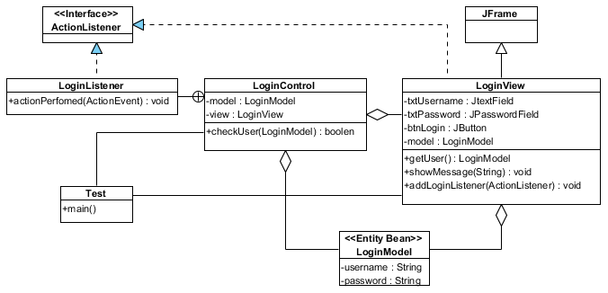
Sơ đồ các lớp

Slide 67
LoginModel
public class LoginModel {
private String userName; private String password;
public LoginModel(){
}
public LoginModel(String username, String password){ this.userName = username;
this.password = password;
}
public String getPassword() { return password;
}
public void setPassword(String password) { this.password = password;
}
public String getUserName() { return userName;
}
public void setUserName(String userName) { this.userName = userName;
}
67
}

Slide 68
LoginView (1)
import java.awt.FlowLayout; import java.awt.event.ActionEvent;
import java.awt.event.ActionListener; import java.awt.event.WindowAdapter; import java.awt.event.WindowEvent;
import javax.swing.JButton; import javax.swing.JFrame; import javax.swing.JLabel; import javax.swing.JOptionPane; import javax.swing.JPanel;
import javax.swing.JPasswordField; import javax.swing.JTextField;
public class LoginView extends JFrame implements ActionListener{ private JTextField txtUsername;
private JPasswordField txtPassword;
private JButton btnLogin; private LoginModel model;

Slide 69
LoginView (2)
public LoginView(){
super("Login MVC");
txtUsername = new JTextField(15); txtPassword = new JPasswordField(15); txtPassword.setEchoChar('*'); btnLogin = new JButton("Login");
JPanel content = new JPanel(); content.setLayout(new FlowLayout()); content.add(new JLabel("Username:")); content.add(txtUsername); content.add(new JLabel("Password:")); content.add(txtPassword); content.add(btnLogin);
this.setContentPane(content); this.pack();
this.addWindowListener(new WindowAdapter(){ public void windowClosing(WindowEvent e){
System.exit(0);
}
});
}

Slide 70
LoginView (3)
public void actionPerformed(ActionEvent e) {
}
public LoginModel getUser(){
model = new LoginModel(txtUsername.getText(),
txtPassword.getText());
return model;
}
public void showMessage(String msg){ JOptionPane.showMessageDialog(this, msg);
}
public void addLoginListener(ActionListener log) { btnLogin.addActionListener(log);
}
}

Slide 71
LoginControl (1)
import java.awt.event.ActionEvent; import java.awt.event.ActionListener; import java.sql.Connection;
import java.sql.DriverManager; import java.sql.ResultSet; import java.sql.Statement;
public class LoginControl { private LoginModel model; private LoginView view;
public LoginControl(LoginView view){ this.view = view;
view.addLoginListener(new LoginListener());
}

Slide 72
LoginControl (2)
class LoginListener implements ActionListener { public void actionPerformed(ActionEvent e) {
try {
model = view.getUser(); if(checkUser(model)){ view.showMessage("Login succesfully!");
}else{
view.showMessage("Invalid username and/or password!");
}
} catch (Exception ex) { view.showMessage(ex.getStackTrace().toString());
}
}
}

Slide 73
LoginControl (3)
public boolean checkUser(LoginModel user) throws Exception {
String dbUrl = "jdbc:mysql://your.database.domain/yourDBname"; String dbClass = "com.mysql.jdbc.Driver";
String query = "Select * FROM users WHERE username ='"
+ user.getUserName() + "' AND password ='"
+ user.getPassword() + "'";
try {
Class.forName(dbClass);
Connection con = DriverManager.getConnection (dbUrl); Statement stmt = con.createStatement();
ResultSet rs = stmt.executeQuery(query);
if (rs.next()) { return true;
}
con.close();
}catch(Exception e) { throw e;
}
return false;
}
}

Slide 74
Test
public class Test {
public static void main(String[] args) { LoginView view = new LoginView();
LoginControl controller = new LoginControl(view); view.setVisible(true);
}
}

Slide 75

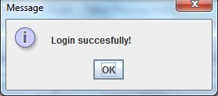
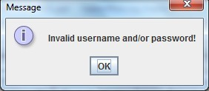
Kết quả

Slide 76
Bài tập
●
Viết thêm modul đăng kí, chỉnh sửa thông tin của user vào ví dụ trong bài
Viết modul tìm kiếm user có username chứa một đoạn text nào đó, show kết quả lên GUI
Viết một ứng dụng hoàn chỉnh quản lí người dùng của một hệ thống nào đấy
●
●

Slide 77
Questions?

